Slide 1
Ciencia de Datos e Inteligencia Artificial
Necesidades del Mercado Laboral Formulario 7.2
Análisis de las necesidades del mercado laboral como insumo para el desarrollo de los perfiles profesionales de las carreras, con el objetivo de alcanzar una tasa de empleabilidad de las carreras de grado en un 90% para diciembre del 2027

Slide 2
Miembros del comité consultivo
Mgtr. Díaz Ruilova Farid Andrés (Presidente del Comité Consultivo) es Database Administrator en la Superintendencia de Compañías, Valores y Seguros.
Mgtr. Filián Gómez Margarita del Rocío es la Coordinadora General de TICs en el Registro Civil del Ecuador.
Tnlgo. Ordóñez Vasquez Juan José es Analista de Inteligencia de Negocios en el Departamento de Gestión y Control de ETAPA EP.
Mgtr. Paredes Aguirre Xavier Sigifredo es el Director de Tecnologías de la Información y Comunicación en la Prefectura del Guayas.
Mgtr. Játiva Ubillus José André es el IT Manager en la Corporación Financiera Nacional del Ecuador.
M.Sc. Mendoza Rivilla Jorge Enrique es el Data Analytics Manager en XTRIM.
Mgtr. Torres Hidalgo Camilo Antonio es el Gerente de Riesgos de Crédito en Almacenes De Prati S.A.
Mgtr. Morán Barreiro Emmanuel Fernando es AI Engineer en TIA S.A.
Ing. López Muñoz Ricardo Enrique es IT Business Partner en la Unidad de Empaques de Fadesa.
Mgtr. Torres Vintimilla Álvaro Giovanny es CEO & Co-founder de BioNaturaleza Biotech.
Mgtr. Catagua González Ángel Luis es Líder Corporativo de Data y Analítica en Vitapro S.A.
Mgtr. Cedeño Zamora Carlos Enrique es el Chief Technology Officer en Forward Consulting.
29/11/2024

Slide 3
Retroalimentación
Uso de herramientas tecnológicas que los estudiantes requieren aprender durante la carrera: Desarrollo (como Python, SQL, y otros), Plataformas en la nube (como AWS, Azure, y otros), Software de análisis de datos (como Power BI, Tableau, y otros); y, Tecnologías de Big Data y MLOps (Spark, Kafka y uso de la nube AWS o Azure).
Destinar horas a pruebas en diferentes entornos (desarrollo, pre-producción, producción).
Promover certificaciones y preparar a los estudiantes para obtenerlas.
Incluir temas de metodologías ágiles, gestión de proyectos, análisis de riesgos y habilidades blandas (inteligencia emocional, liderazgo, coordinación, scrum).

Slide 4
Expertos de la industria y académicos internacionales
Pierangela Sierra, Presidenta Ejecutiva de Tipti S.A
Karen Bermúdez, Senior Data Scientist en AB InBev
Lisette Espín Noboa, Investigadora postdoctoral en Central European University
Jhonny Pincay, Profesor de Lucerne University of Applied Sciences and Arts (Switzerland)
Romo Cabrera, XR/IA Product Manager en Immersed (*)

Slide 5
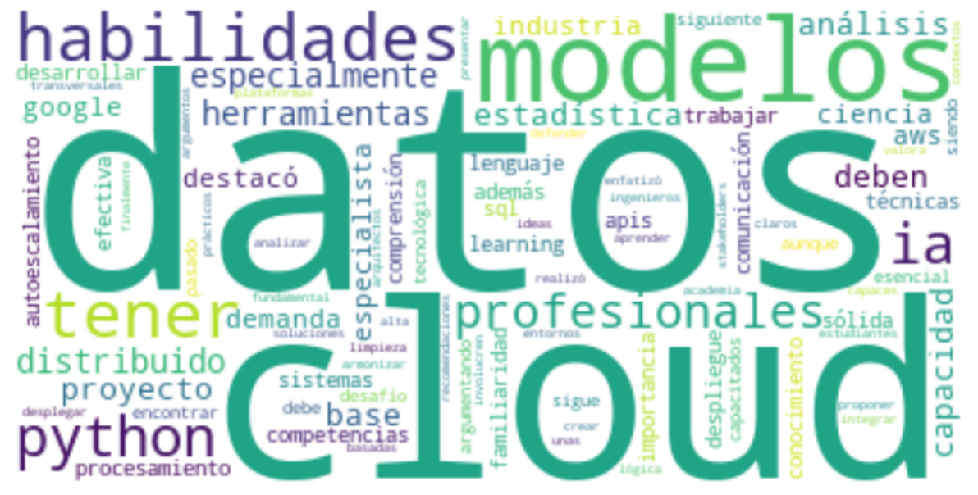
Expertos de la industria

Slide 6
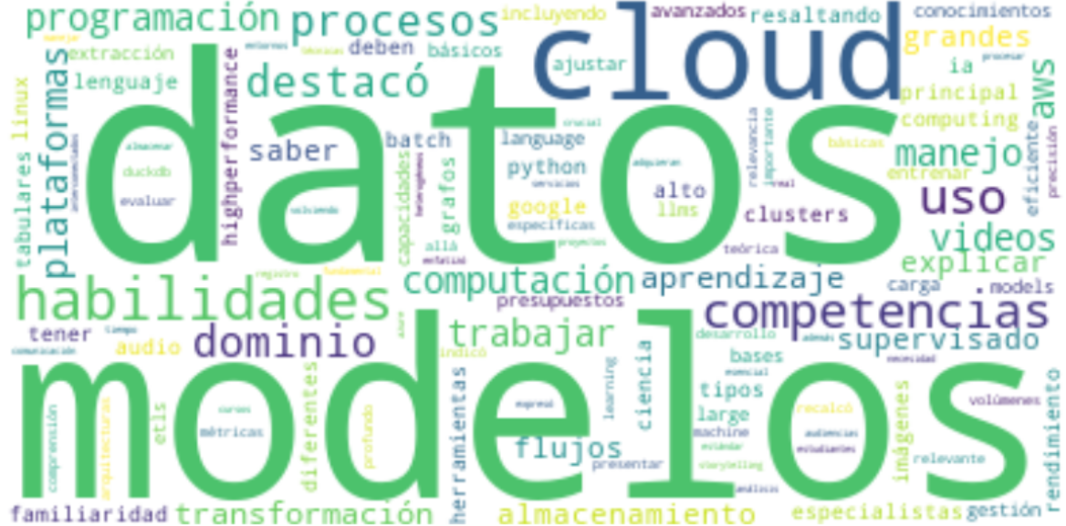
Expertos académicos internacionales

Slide 7
Fuentes de información externa
ACM Data Science Task Force (2021)
World Economic Forum (2025)
ABET (2023)

Slide 8
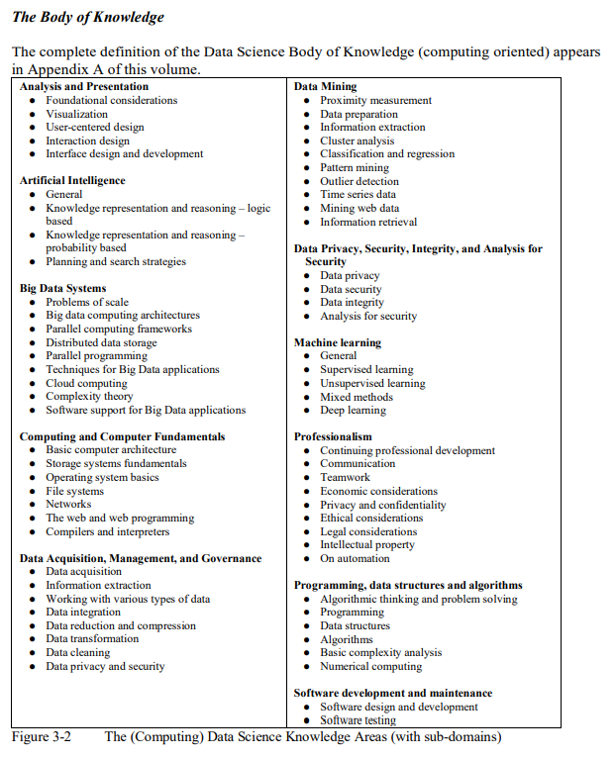
Pertinencia: ACM
Association for Computing Machinery
Data Science Task Force (Enero 2021) define cuáles son las contribuciones informáticas/computacionales a Ciencia de Datos para proporcionar orientación sobre competencias específicas de informática.
“Computing Competencies for Undergraduate Data Science Curricula” describe las áreas de conocimiento (KA) específicas de la disciplina para la Ciencia de Datos.
Fuente: Computing Competencies for Undergraduate Data Science Curricula ACM Data Science Task Force (2023). Retrieved 26 July 2023, from https://www.acm.org/binaries/content/assets/education/curricula-recommendations/dstf_ccdsc2021.pdf

Slide 9
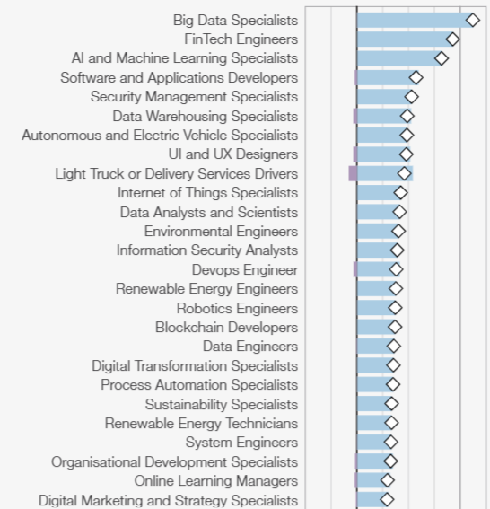
Pertinencia: Internacional
World Economic Forum
The Future of Jobs Report 2025
Puestos de trabajo
1: Analista de Big data
3: Ingeniero/a en Machine Learning
6: Ingeniero/a en almacenamiento de datos
11: Científico de datos
18: Ingeniero/a de datos
26: Jefe/Director de Dpto de Analítica/Ciencia de Datos
Fuente: The Future of Jobs Report 2025 - World Economic Forum. Available at: https://reports.weforum.org/docs/WEF_Future_of_Jobs_Report_2025.pdf (Accessed: 5 February 2025).

Slide 10
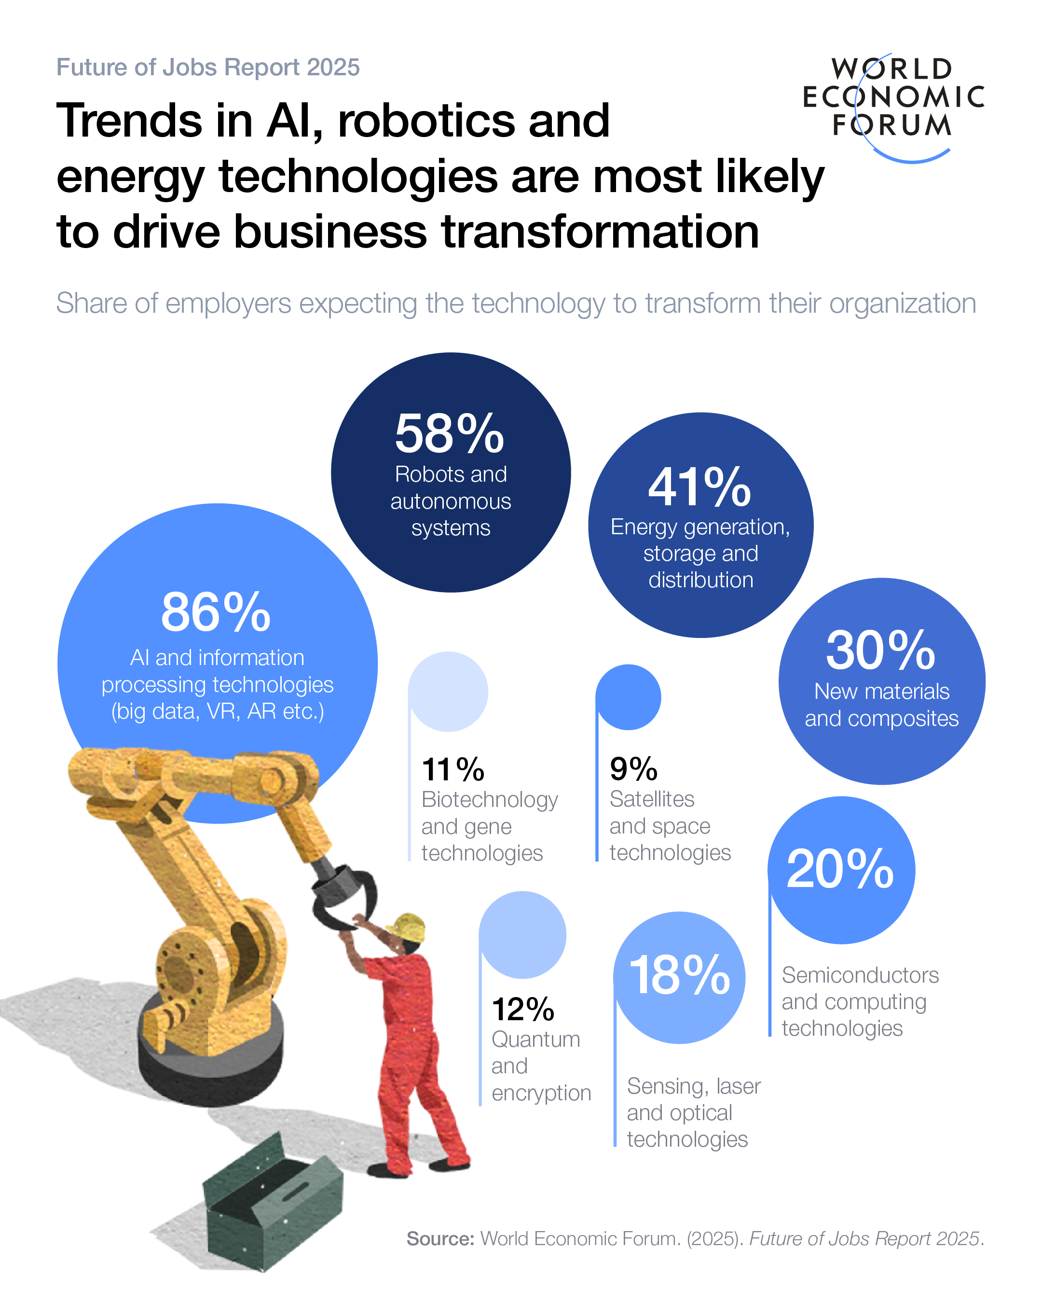
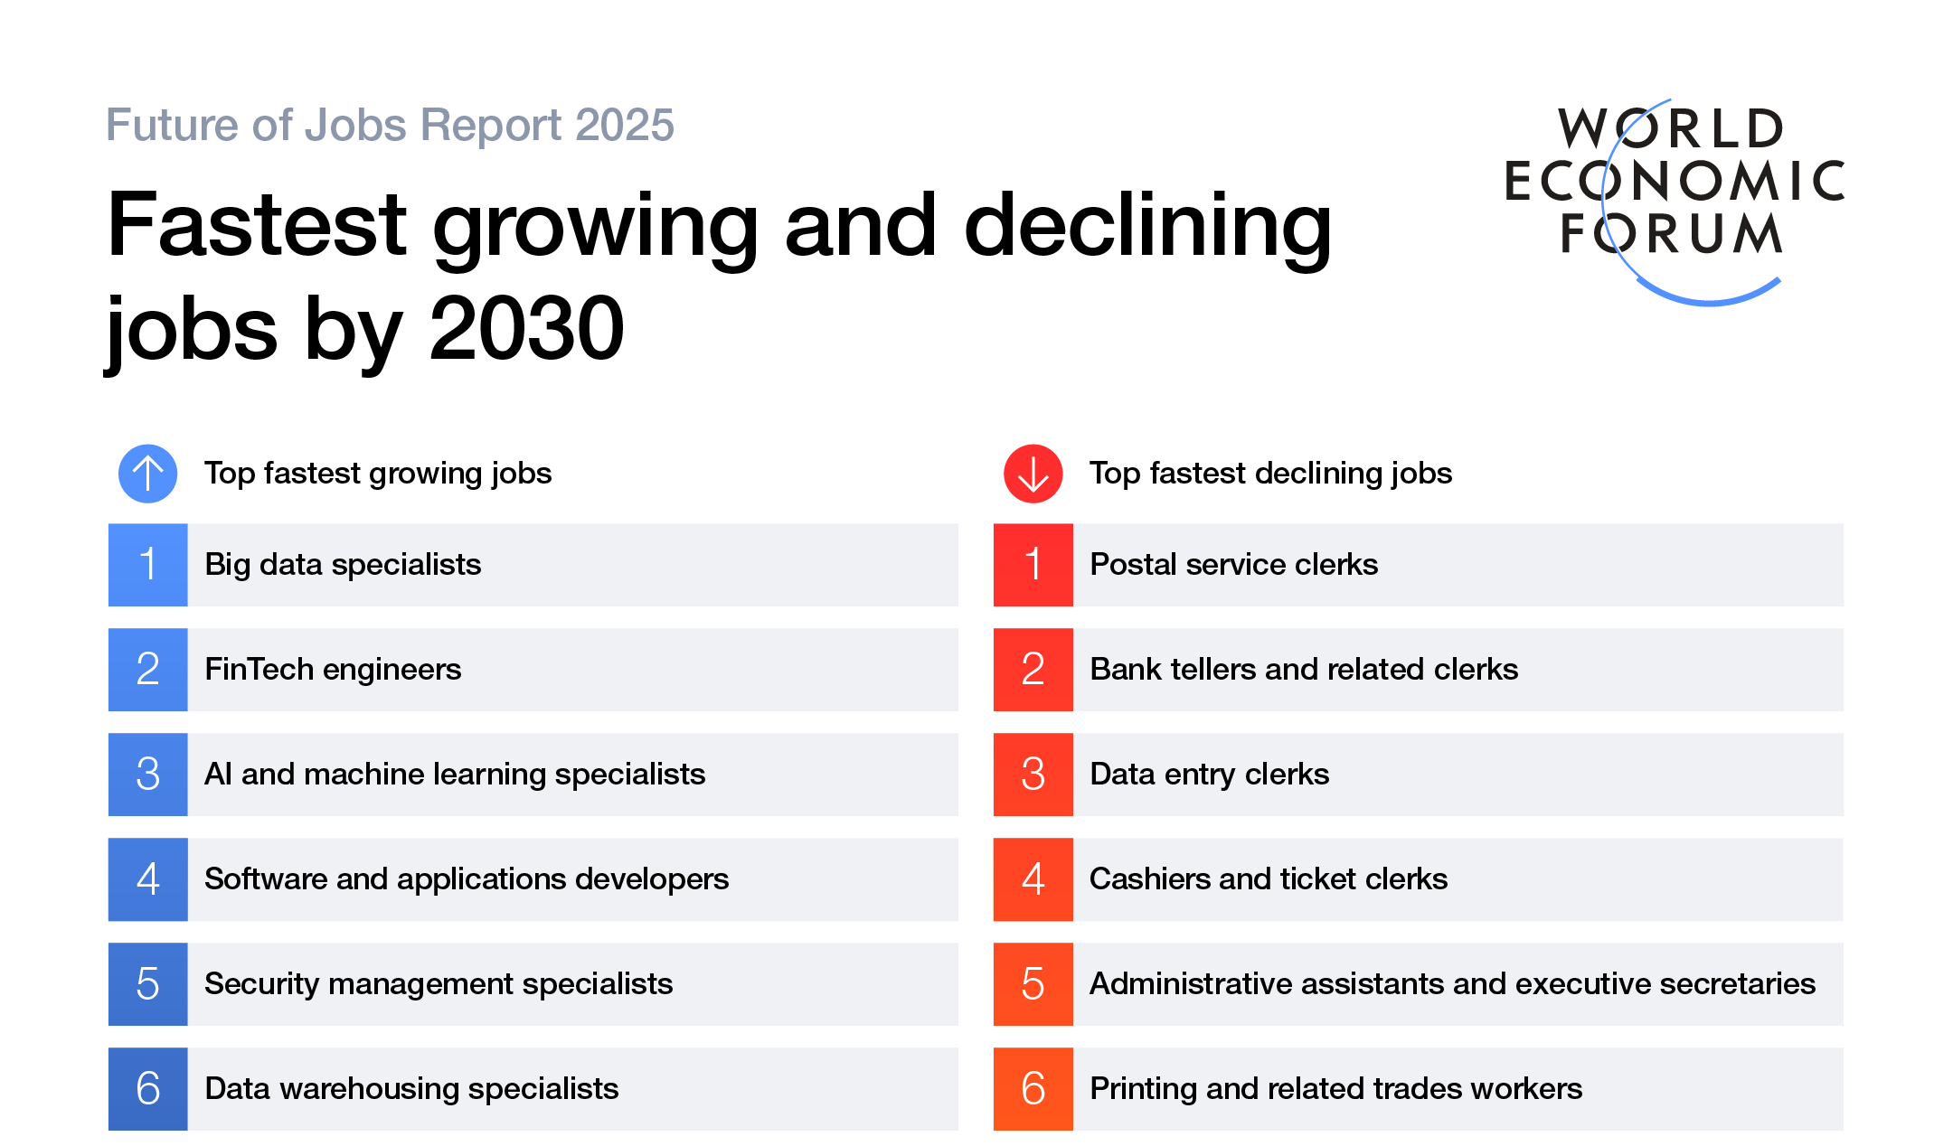
Pertinencia: Industria
Fuente: The Future of Jobs Report 2023 - World Economic Forum. Available at: https://www.weforum.org/reports/the-future-of-jobs-report-2023/ (Accessed: 24 July 2023).

Slide 11
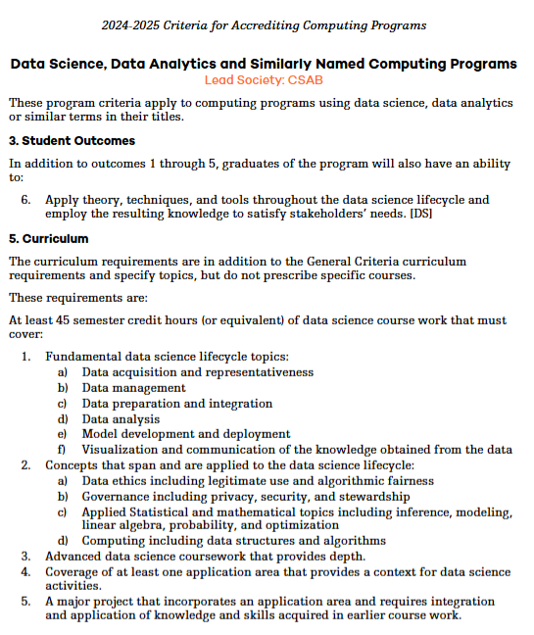
Pertinencia: ABET
Fuente: Criteria For Accrediting computing Programs. Retrieved 2 February 2025, from https://www.abet.org/wp-content/uploads/2023/05/2024-2025_CAC_Criteria.pdf

Slide 12
Acciones de mejora
Crear los perfiles profesionales:
Científico de Datos, Ingeniero/a de Datos, Ingeniero/a en Machine Learning y Desarrollador de aplicaciones basadas en datos.
Eje transversal: procesamiento distribuido de grandes volúmenes de datos y la creación de modelos en la nube
Científico de Datos *
Ingeniero/a de Datos *
Sistemas distribuidos y computación en la nube
Fundamentos de Ciencia de Datos e IA
Sistemas de Machine Learning
Machine Learning
Desarrollador de aplicaciones basadas en datos +
Desarrollo de aplicaciones web y móviles
Visualización de Información
Ingeniero/a en Machine Learning **
Machine Learning
Deep Learning
* Orientación a Ciencia de Datos
+ Orientación a Ciencia de Datos e Inteligencia Artificial ** Orientación a Inteligencia Artificial

Slide 13
Referencias
Future of Jobs Report 2025 (2025). Retrieved from https://reports.weforum.org/docs/WEF_Future_of_Jobs_Report_2025.pdf
Computing Competenciesfor UndergraduateData Science Curricula ACM Data Science Task Force (2025). Retrieved from https://www.acm.org/binaries/content/assets/education/curricula-recommendations/dstf_ccdsc2021.pdf
Criteria For Accrediting Computing Programs (2025). Retrieved from https://www.abet.org/wp-content/uploads/2023/05/2024-2025_CAC_Criteria.pdf#page=4.27

